Slide 1
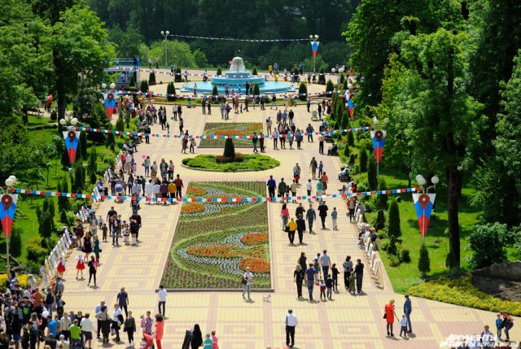
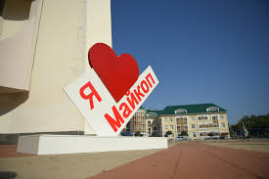
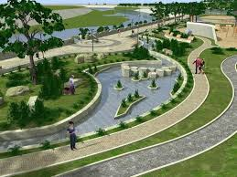
МБДОУ «ДЕТСКИЙ САД № 32 «СОЛОВУШКА» г. Майкоп, Республика Адыгея
«ЧИСТЫЙ ГОРОД НАЧИНАЕТСЯ
С СЕМЬИ»
(ЭКО ПРОЕКТ)

Slide 2
ЦЕЛЬ ПРОЕКТА. формирование экологической компетентности и природоохранной деятельности родителей в улучшении качества окружающей среды и в деле воспитания детей
  АКТУАЛЬНОСТЬ.
Город, в котором мы живем – наш общий дом. Каждый человек, живущий в нем должен заботливо и бережно относиться к нему, сохраняя чистоту и красоту.
Сотрудничество детского сада с семьями детей по экологическому воспитанию, совместно организованные мероприятия, помогают обеспечить единство и непрерывность педагогического процесса и вносят в этот процесс необходимую для детей положительную психо-эмоциональную окраску.
Основным фактором, обеспечивающим эффективность воспитательного процесса, является личностная включенность детей и родителей в событийную жизнь. Только совместными действиями можно решить одну из главных задач – воспитать экологически грамотного человека .
Работа с семьями по экологическому просвещению важное и сложное направление педагогического процесса, которое определяет образование ребенка и требует систематичности и целенаправленности.

Slide 3

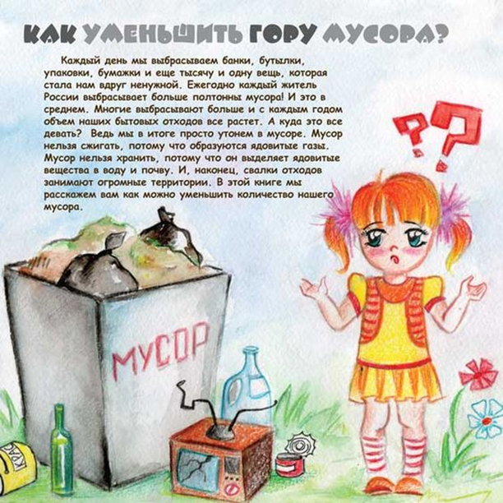
Работа с семьями по экологическому просвещению важное и сложное направление педагогического процесса, которое определяет образование ребенка и требует систематичности и целенаправленности.
РЕБЕНОК СОМНЕВАЕТСЯ:
Родители знают:
ОЧЕНЬ ВАЖНО В ЭТОТ МОМЕНТ ПОМОЧЬ РЕБЕНКУ

Slide 4
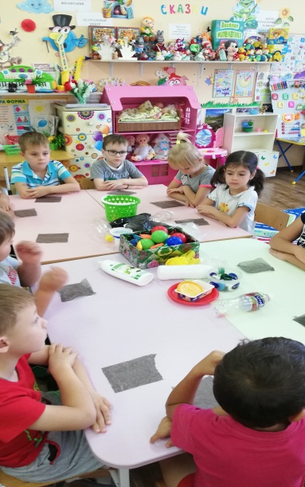
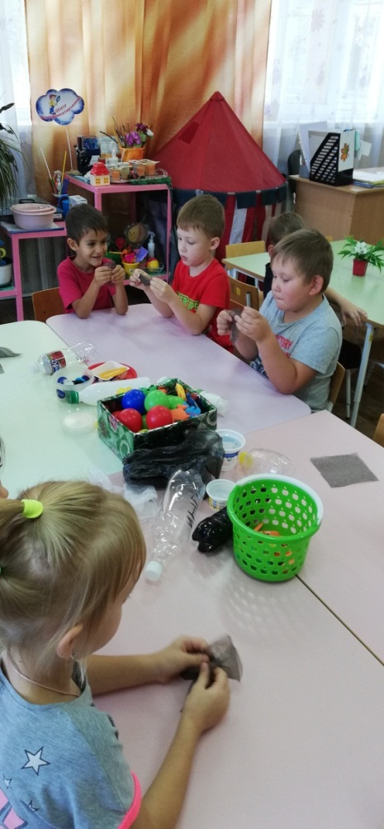
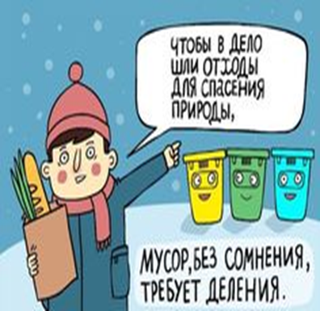
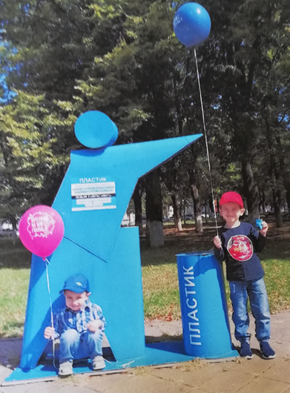
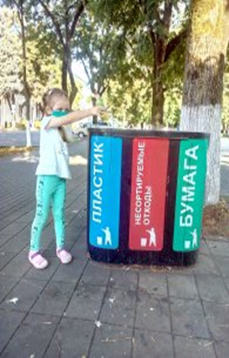
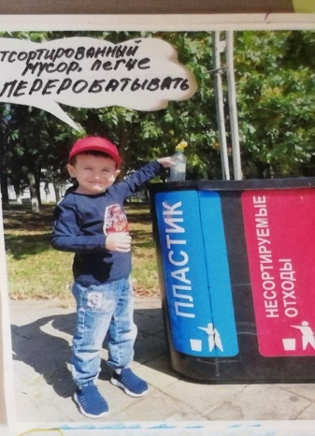
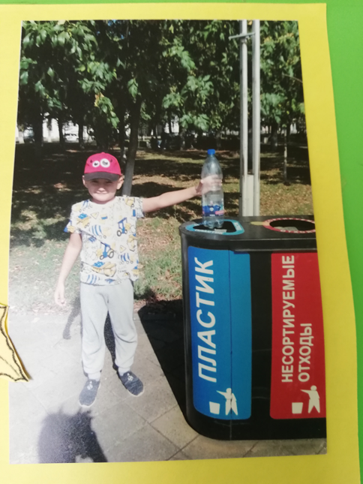
сортировка мусорных отходов родителей и обучение детей
От теории
К практике

Slide 5
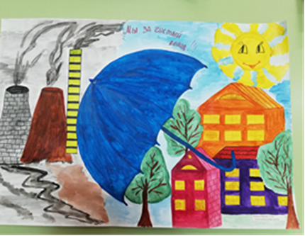
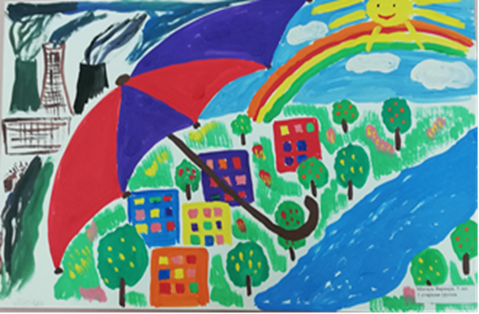
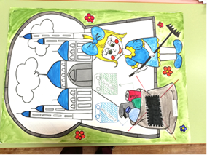
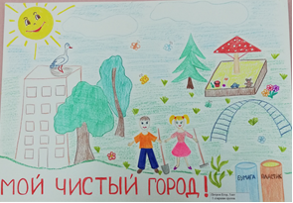
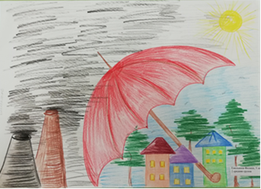
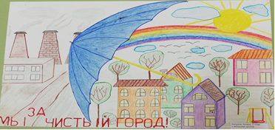
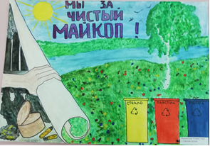
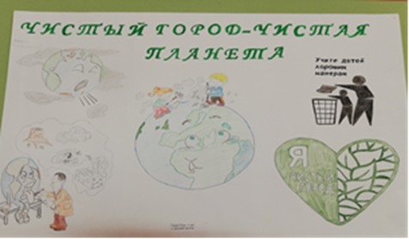
Конкурс: «СОЦИАЛЬНОЙ ЭКОЛОГИЧЕСКОЙ РЕКЛАМЫ
«ЧИСТЫЙ ГОРОД начинается с Семьи»
(Совместная работа родителей и их детей - Изготовление плакатов
«Чистый город Майкоп»)
;

Slide 6
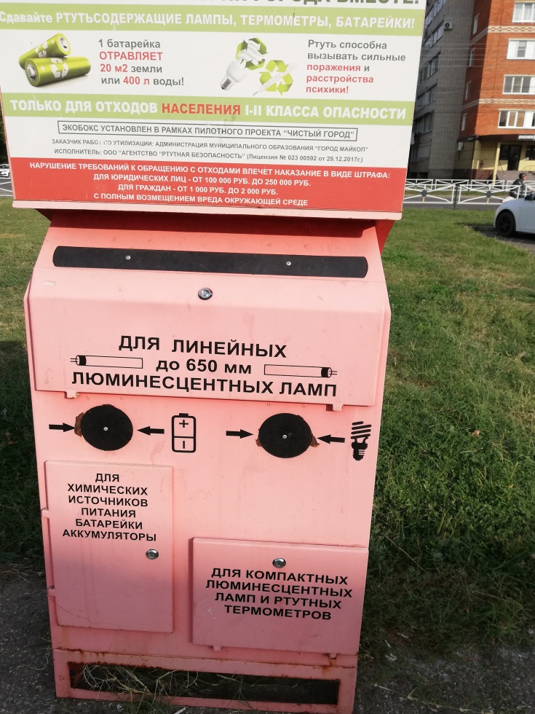

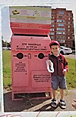
По рекомендациям педагогов родители учат детей правильно утилизировать батарейки, люминесцентные лампы, аккумуляторы, ртутные термометры
Утилизация отходов населения 1-2 класса опасности

Slide 7
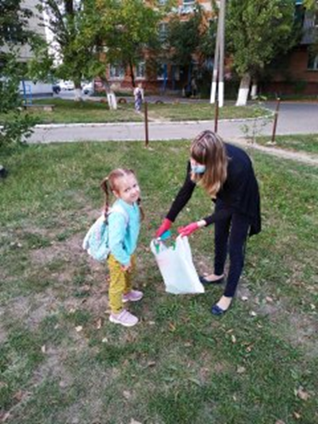
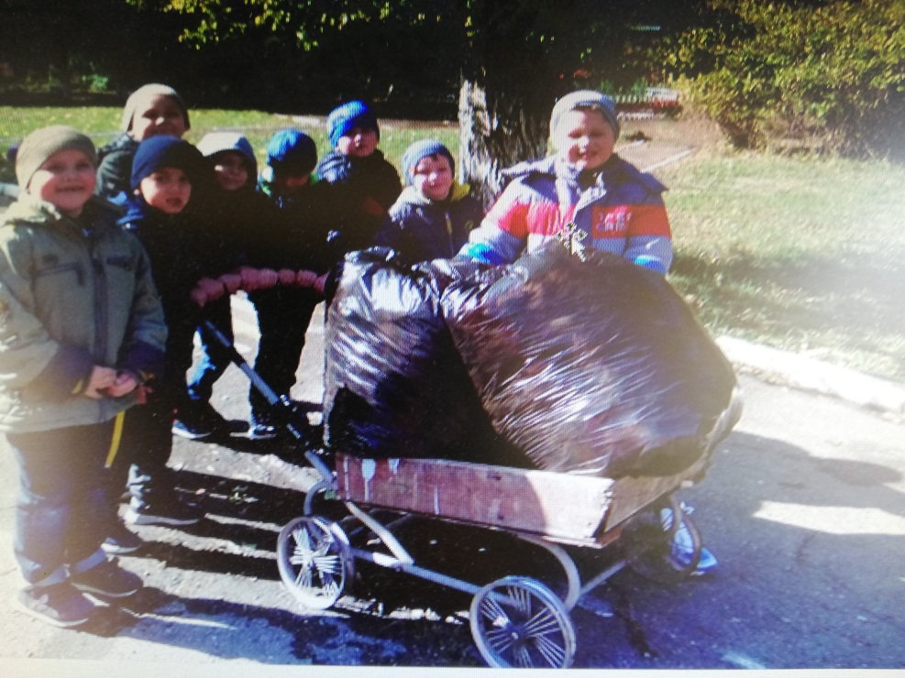
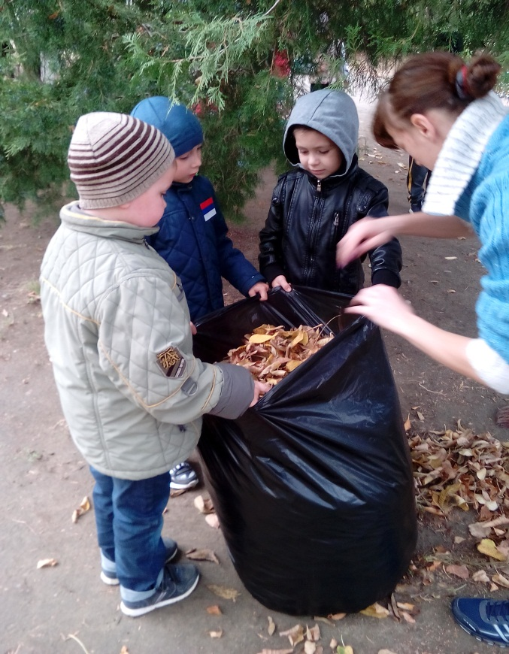
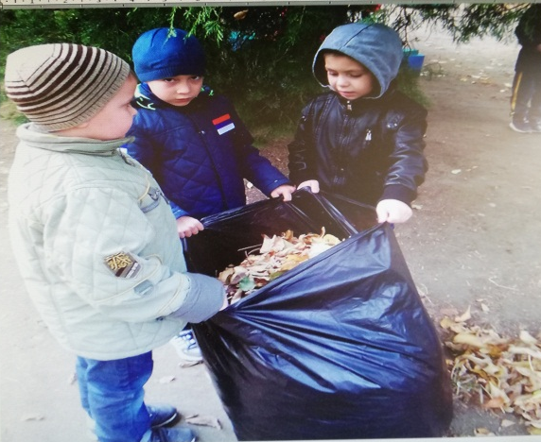
Трудовой десант по уборке улиц города
( микрорайон местожительства воспитанников и их родителей( законных представителей).
Родители учат как это делать …
Дети с удовольствием выполняют это !!!

Slide 8
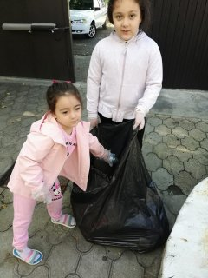
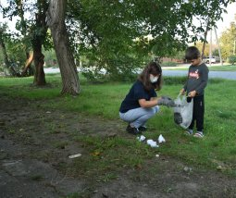
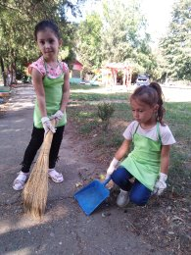
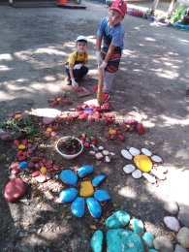

Slide 9
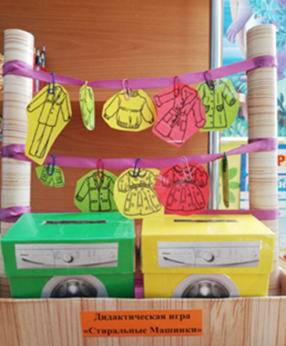
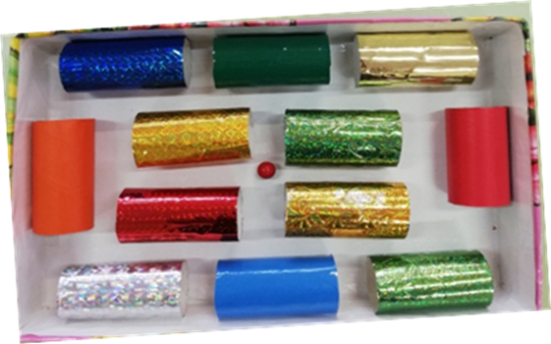
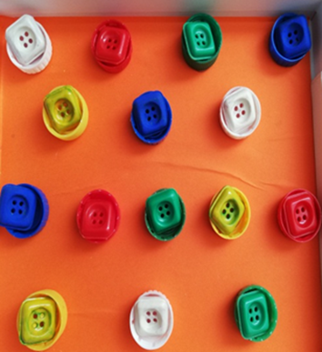
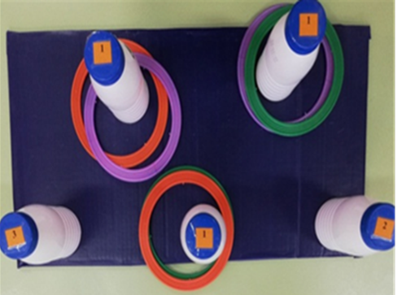
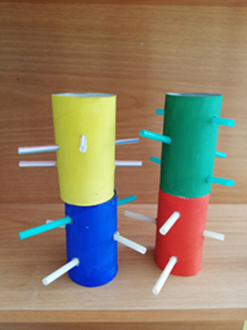
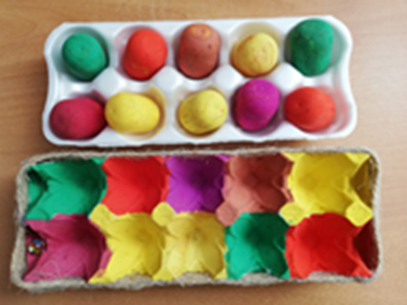
Творческие работы детей и их родителей из бросового материала:
(дидактические игры)

Slide 10
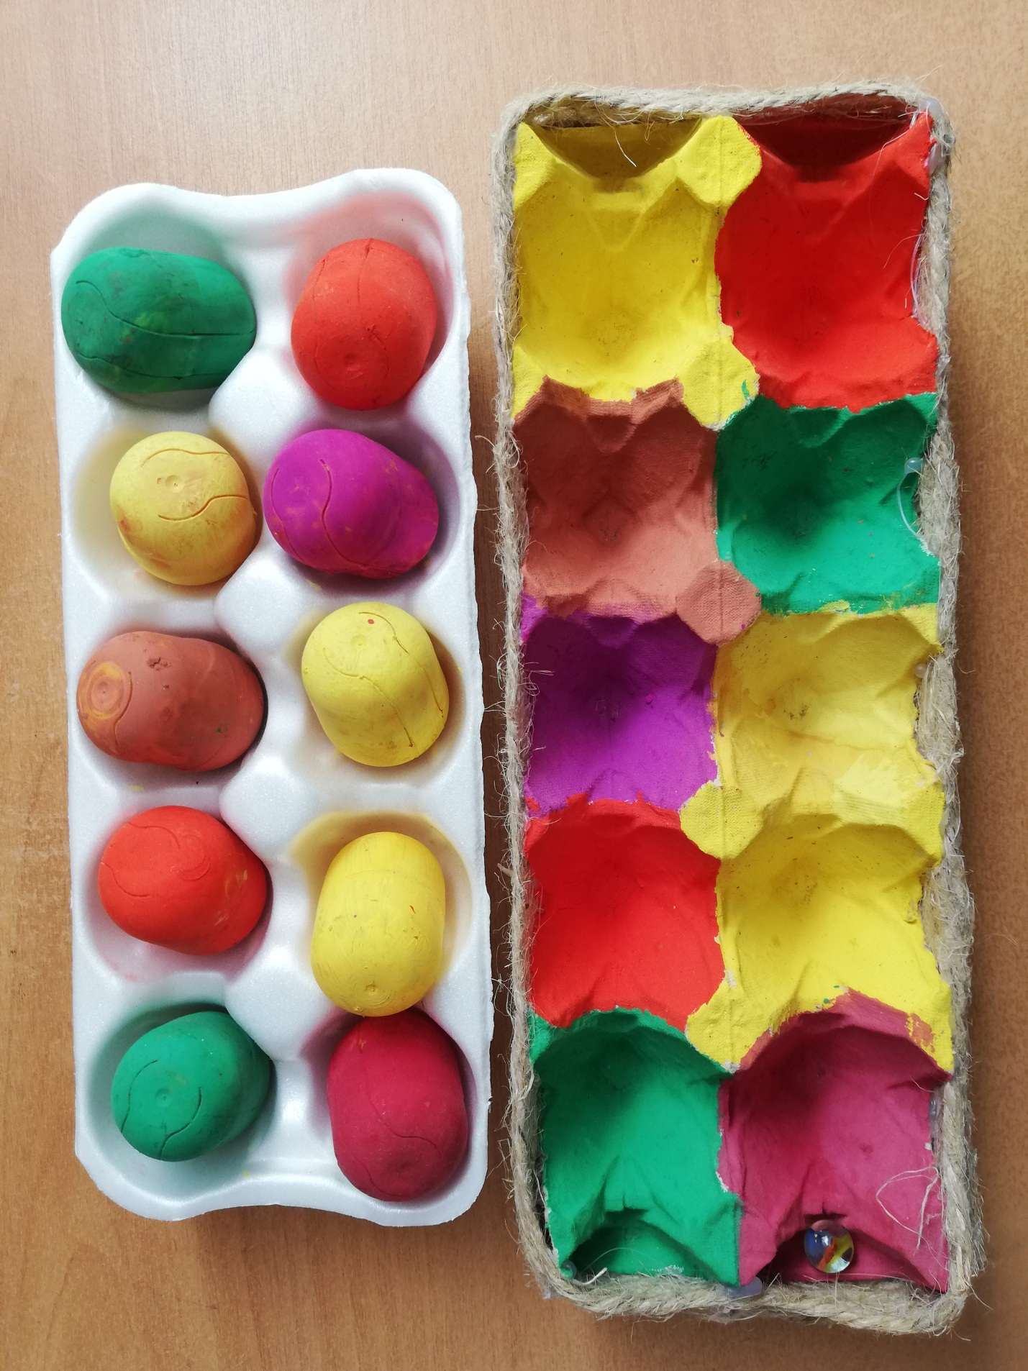
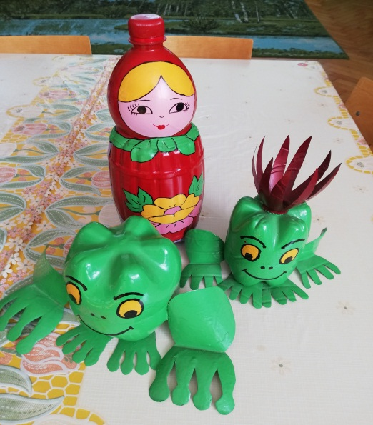
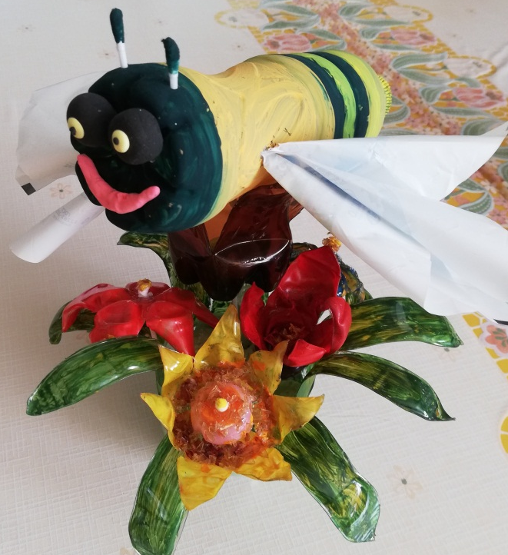
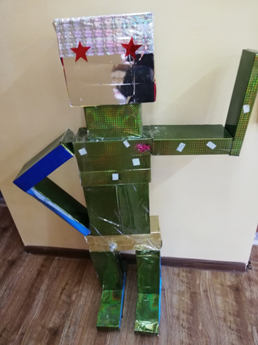
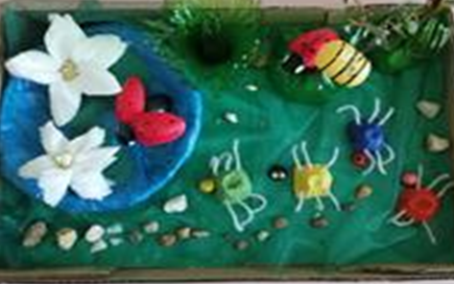
ПОДЕЛКИ ИЗ БРОССОВОГО МАТЕРИАЛА:

Slide 11
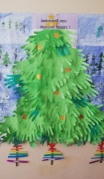
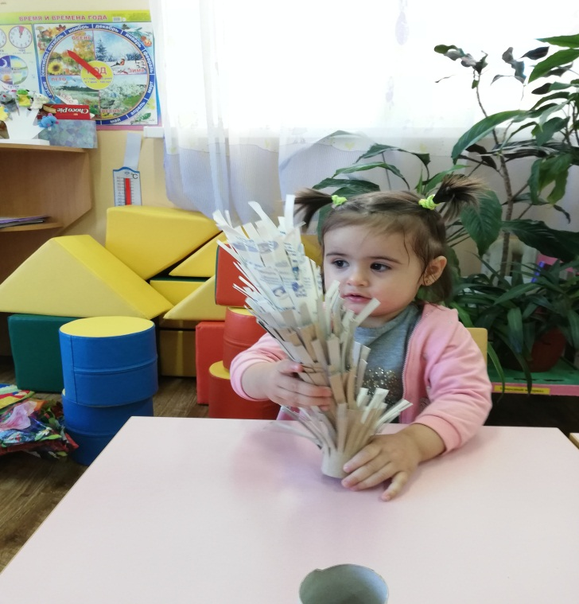
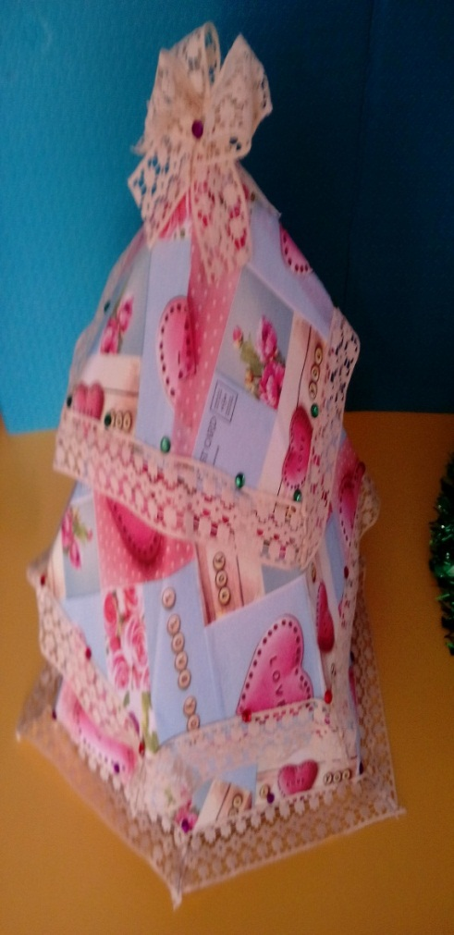
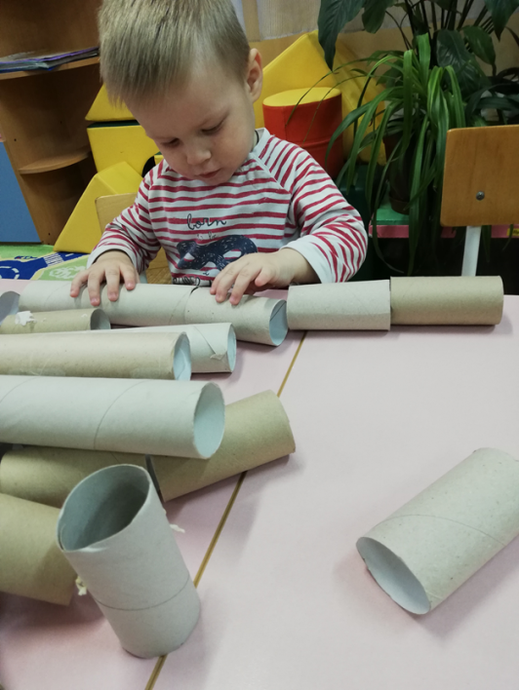
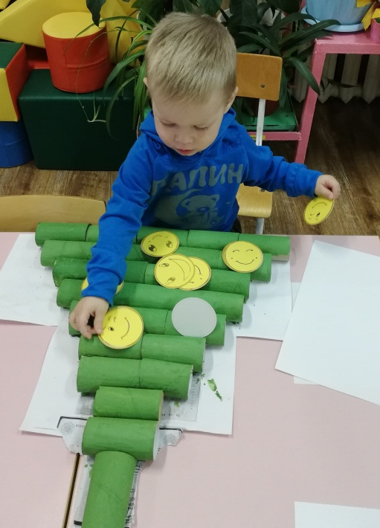
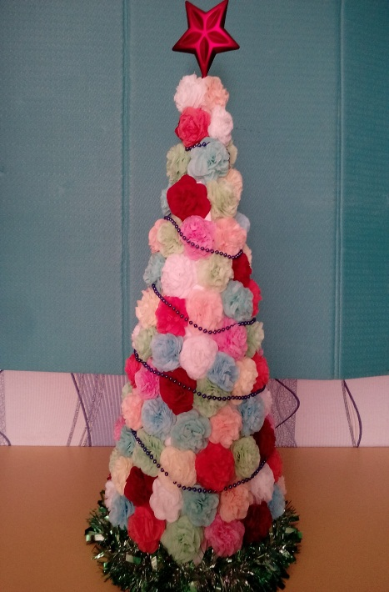
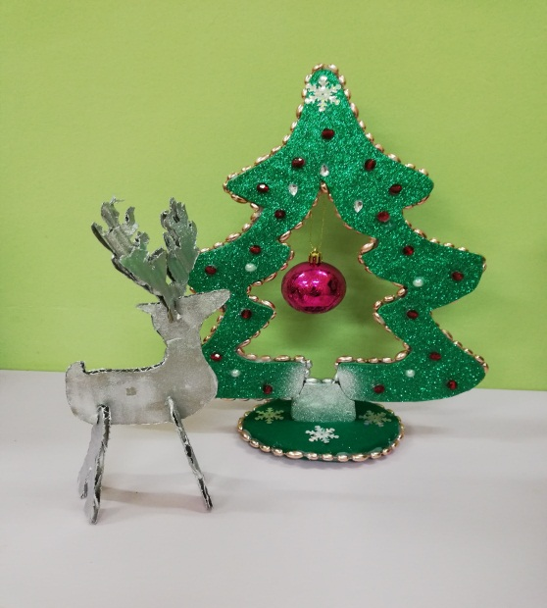

Родители, дети и педагоги принимают активное участие в различных экологических акциях:
«Сохраним елочку красавицу»

Slide 12

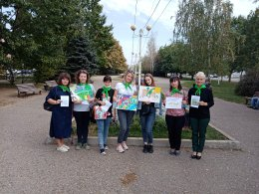
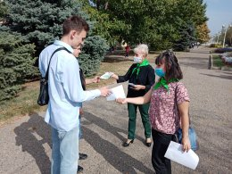
Акция: «Чистый город начинается с Семьи»

Slide 13
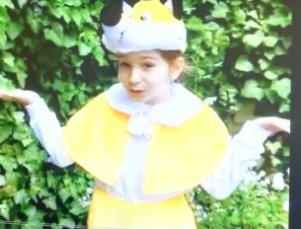


Театрализованная постановка экологической сказки. Героев «Лесной истории» играю дети старшей группы

